Slide 1
Тренинг «Ловите позитив»
Подготовила педагог – психолог Лиджиева М.И.

Slide 2
Психологическое здоровье педагога – залог психологического здоровья учащихся

Slide 3
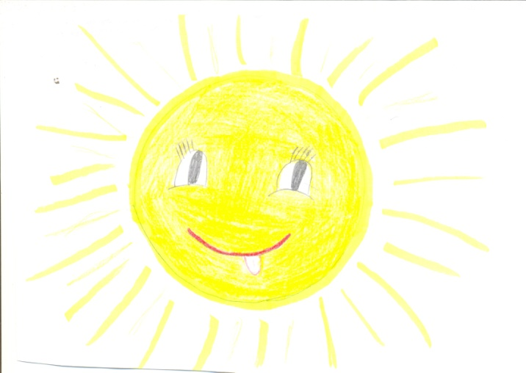
Упражнение «Настроение»

Slide 4
Игра «Знакомство»
Цель: помочь участникам группы познакомиться друг с другом поближе

Slide 5
Упражнение «Поменяйтесь местами, те…»
Цель: установление контакта с группой, эмоциональный настрой

Slide 6
Психологически здоровый человек – это, прежде всего, человек спонтанный и творческий, жизнерадостный и веселый, открытый и познающий себя и окружающий мир
Обладает чувством юмора,
может посмеяться над собой
и всегда уверен, что:
ВСЁ БУДЕТ ЗДОРОВО!

Slide 7
Тест «Вы умеете быть счастливым?»
На каждый вопрос выберите один из трех ответов. 1. Когда порой задумываетесь над прожитой жизнью, приходите ли Вы к выводу, что а) все было скорее плохо, чем хорошо, б) было скорее хорошо, чем плохо, в) все было отлично. 2. В конце дня обыкновенно а) недовольны собой, б) считаете, что день мог бы пройти лучше, в) отходите ко сну с чувством удовлетворения. 3. Когда смотрите в зеркало, думаете а) "О, боже, время беспощадно!" б) "А что, совсем еще неплохо!", в) "Все прекрасно!". .

Slide 8
4. Если узнаете о крупном выигрыше кого-то из знакомых, думаете а) "Ну мне-то никогда не повезет!", б) "А, черт! Почему же не я?", в) "Однажды так повезет и мне!". 5. Если услышите по радио, узнаете из газет о каком-либо происшествии, говорите себе: а) "Вот так однажды будет и со мной!", б) "К счастью, меня эта беда миновала!", в) "Эти репортеры умышленно нагнетают страсти!". 6. Когда пробуждаетесь утром, чаще всего а) ни о чем не хочется думать, б) взвешиваете, что день грядущий нам готовит, в) довольны, что начался новый день, и могут быть новые сюрпризы

Slide 9
7. Думаете о ваших приятелях: а) они не столь интересны и отзывчивы, как хотелось бы, б) конечно, и у них есть недостатки, но в целом они вполне терпимы, в) замечательные люди! 8. Сравнивая себя с другими, находите, что а) "Меня недооценивают", б) "Я не хуже остальных", в) "Гожусь в лидеры, и это, пожалуй, признают все!" 9. Если ваш вес увеличился на четыре-пять килограммов а) впадаете в панику, б) считаете, что в этом нет ничего особенного, в) тут же переходите на диету и усиленно занимаетесь физическими упражнениями, 10. Если вы угнетены а) клянете судьбу, б) знаете, что плохое настроение пройдет, в) стараетесь развлечься.

Slide 10
Каждый ответ а — 0 очков, 6—1 очко, а в — 2 очка. 17—20 очков, Вы до того счастливый человек, что прямо не верится, что это возможно! Радуетесь жизни, не обращаете внимания на неприятности и житейские невзгоды. Человек Вы жизнерадостный, нравитесь окружающим своим оптимизмом, но... Не слишком ли поверхностно и легковесно относитесь ко всему происходящему? Может быть, немного трезвости и скепсиса вам не повредит? 13—16 очков, наверное, Вы «оптимально» счастливый человек, и радости в вашей жизни явно больше, чем печали. Вы храбры, хладнокровны, у вас трезвый склад ума и легкий характер. Не паникуете, сталкиваясь с трудностями, трезво их оцениваете "Окружающим с вами удобно.

Slide 11
8—12 очков, счастье и несчастье для вас выражаются известной формулой «50 х 50». Если хотите склонить чашу весов в свою пользу, старайтесь не пасовать перед трудностями, встречайте их стоически, опирайтесь на друзей, не оставляйте их в беде. 0—7 очков Вы привыкли на все смотреть сквозь черные очки, считаете, что судьба уготовила вам участь человека невезучего, и даже иногда бравируете этим. А стоит ли? Старайтесь больше времени проводить в обществе веселых, оптимистически настроенных людей. Хорошо бы чем-то увлечься, найти «хобби».

Slide 12
ПОЗИТИВНОЕ МЫШЛЕНИЕ
П М - это ожидание счастья, радости, здоровья, успешного завершения любой ситуации и принимаемых решений
МЫСЛЬ – это то, чем человек может свободно управлять!!!

Slide 13
В позитивном мышлении существуют два основных направления • Позитивный настрой • Позитивные утверждения

Slide 14
Позитивный настрой.
«Я смогу», «Я достоин», «У меня получится» «Я сделаю»

Slide 15
Позитивные утверждения.
• Сегодня я обретаю
эмоциональную свободу. • Я отпускаю прошлое. • Я прощаю себя и других
людей.

Slide 16
На работе меня никто не ценит
На работе меня любят
Меня окружают только позитивные и веселые люди
Многие из моих коллег меня раздражают
Я боюсь, что у меня не получится…
У меня всё получается просто великолепно
Не могу смотреть на себя в зеркало
Мне нравится, как я выгляжу
Я разочарован (а) в жизни
Я люблю жизнь!

Slide 17
Просмотр видеоролика «Самый лучший клип -2»

Slide 18
советы для тех, кто хочет научиться мыслить позитивно
1. Никогда не позволяйте себе зацикливаться на мыслях: Жизнь тяжела. Я никогда не буду счастлив. В моей жизни нет ничего хорошего Меня никто не понимает.
2. Снижайте значимость событий!
3. Не стоит себя накручивать и драматизировать!!! Кто волнуется раньше, чем положено, тот волнуется больше, чем положено!

Slide 19
4. Избавляйтесь от тревоги, научитесь контролировать эмоции.
5. Выражайте эмоции без вреда для окружающих. Не забывайте, что можно инфицировать коллег своим внутренним состоянием.
6. Ограничьте свои контакты с негативными, вечно ноющими и жалующимися на жизнь людьми
7. Будьте открыты для общения!!!! Старайтесь чаще общаться с веселыми, жизнерадостными людьми.
8. Прощайте и забывайте обиды. Примите тот факт, что люди вокруг Вас и мир, в котором мы живем не совершенны. Верьте тому, что большинство людей стараются делать все настолько хорошо, насколько могут.
9. ХВАЛИТЕ СЕБЯ! Известно, что «слово может убить, слово может и спасти». В случае даже незначительных успехов хвалите себя, мысленно говоря: «Молодец!», «Умница!», «Здорово получилось!»

Slide 20
Советы на каждый день тем, кто хочет стать позитивным
1. Каждый раз перед сном прокручивайте в своей памяти все приятные события дня. Радуйтесь каждому прожитому мгновению, благодарите за него судьбу. Так вы постепенно будете учиться мыслить позитивно.
2. Когда у вас хорошее настроение, не забудьте поделиться им с окружающими.
3. Смейтесь, когда вам смешно. Даже если вы смеетесь над собой. Это полезно
4. Старайтесь чаще улыбаться.
5. Старайтесь видеть позитивное даже в негативном. Извлекайте уроки из неприятных ситуаций.

Slide 21
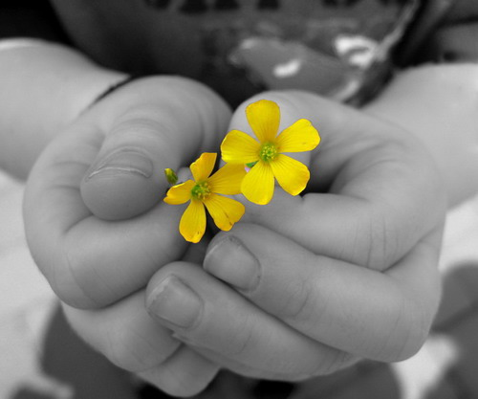
Упражнение «Дарю тебе цветок…».

Slide 22
Упражнение «Настроение»

